Slide 1
KOMPUTER APLIKASI IT
M9
PENGENALAN CSS
.
KOMPUTER APLIKASI IT
DOSEN
Ganjar Miftahuddin, M.Ds

Slide 2
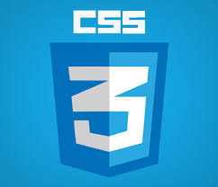
KOMPUTER APLIKASI IT
Sebelumnya css pernah kita bahas pada pertemuan minggu 7. Ekstra markup dapat di sebut juga CSS (Cascading Style Sheet) yg mengatur style pada halaman web.
Hari ini kita akan membahas CSS tentang “Rollover Images”
DOSEN
Ganjar Miftahuddin, M.Ds

Slide 3
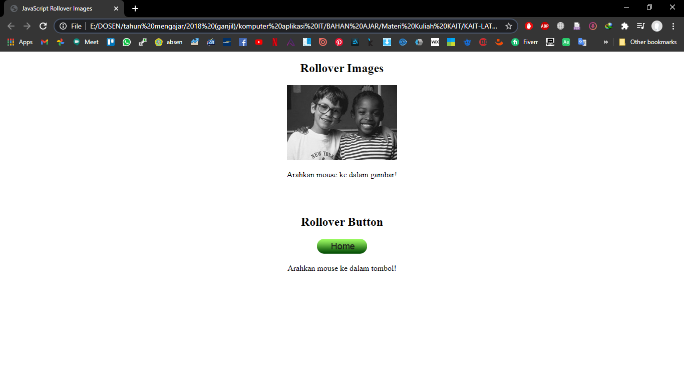
KOMPUTER APLIKASI IT
DOSEN
Ganjar Miftahuddin, M.Ds

Slide 4
KOMPUTER APLIKASI IT
LATIHAN
DOSEN
Ganjar Miftahuddin, M.Ds

Slide 5
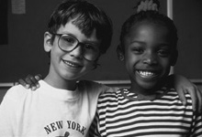
KOMPUTER APLIKASI IT
Sebelum kalian mengetikan teks pada dokumen HTML siaplan beberapa file berikut
Image foto bebas terdiri dari 2 image (1 berwarna dan 1 hitam putih)
Image Button terdiri dari 2 image (1 berwarna dan 1 hitam putih) di haruskan dengan format PNG agar sisi pada gambar transparan
DOSEN
Ganjar Miftahuddin, M.Ds

Slide 6
KOMPUTER APLIKASI IT
Sebelum kalian mengetikan teks pada dokumen HTML siaplan beberapa file berikut
BUAT FOLDER dengan kelas_nim_nama
di dalam folder tersedia 1 file HTML dan 4 image (image foto + image button)
Contoh isi dalam folder
DOSEN
Ganjar Miftahuddin, M.Ds

Slide 7
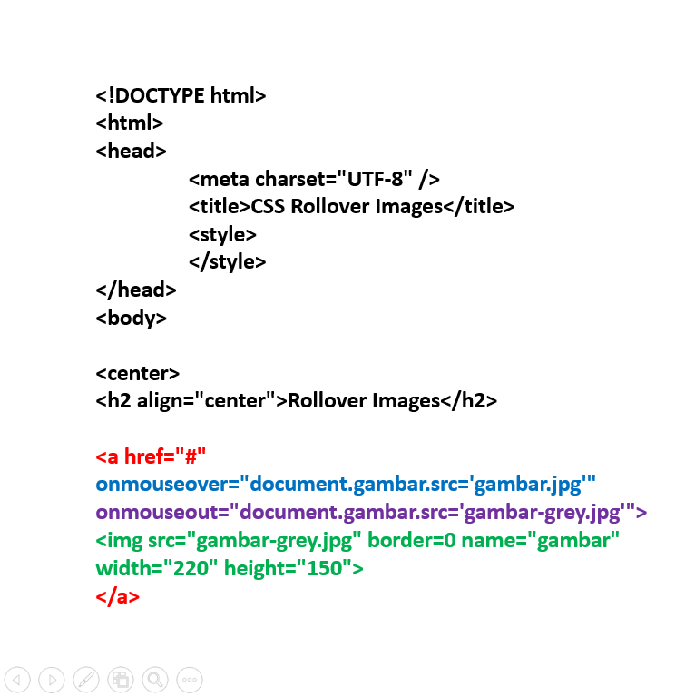
KOMPUTER APLIKASI IT
LATIHAN
Coba kalian ketik ulang pada NOTEPAD teks yg ada di kotak putih
Lalu SAVE AS
File nama : Rollover Images
Save as type:
All File (*.*)
Nama image berwarna
Nama image hitam putih
Nama image hitam putih
DOSEN
Ganjar Miftahuddin, M.Ds

Slide 8
KOMPUTER APLIKASI IT
LATIHAN
Coba kalian ketik ulang pada NOTEPAD teks yg ada di kotak putih
Lalu SAVE AS
File nama : Rollover Images
Save as type:
All File (*.*)
Nama Butoon berwarna
Nama Butoon hitam putih
Nama Button hitam putih
DOSEN
Ganjar Miftahuddin, M.Ds

Slide 9
KOMPUTER APLIKASI IT
SELAMAT MENGERJAKAN
DOSEN
Ganjar Miftahuddin, M.Ds

